Slide 1
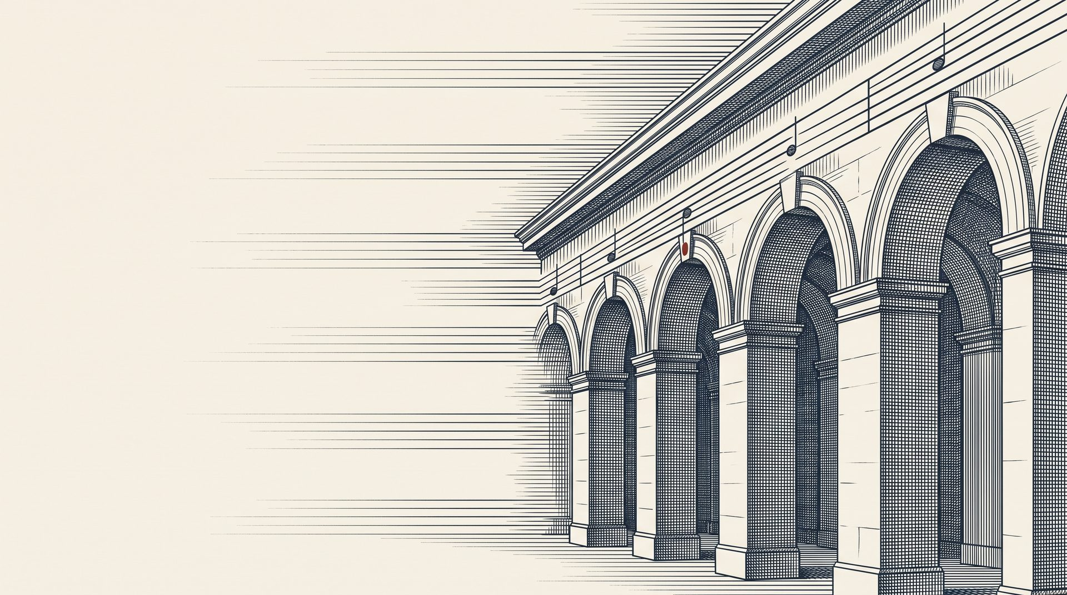
J. S. BACH · BWV 988 · 1741
哥德堡变奏曲
一座对称的建筑
巴赫 · 1741 年出版 · 给零乐理听众的结构导赏
32 段音乐,同一条低音线
谱线上的八个音:咏叹调低音线的开头(示意)
Notes:
大家好。今天我们一起听一部很多人听过、却不太好"看懂"的作品:巴赫的《哥德堡变奏曲》。它在 1741 年出版,今天不讲乐理公式,只给大家一张结构地图。封面下方那行谱线上的八个音,是开头咏叹调低音线的起步,请先记住一句话:三十二段音乐,站在同一条低音线上。

Slide 2
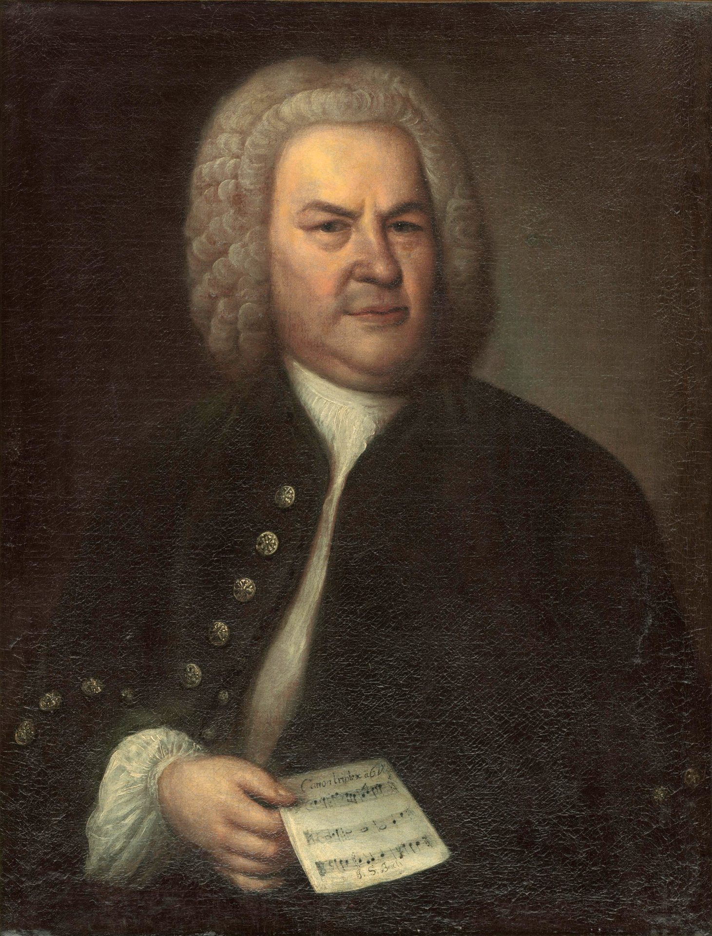
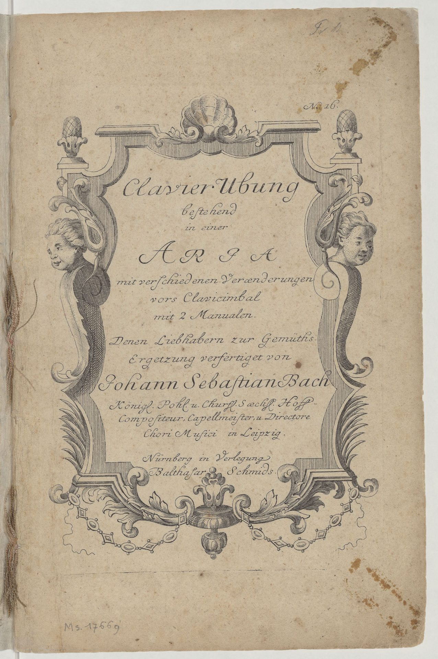
作品档案
1741 年,一部写给双键盘羽管键琴的练习曲
1741
相传 · 书名的由来
年出版
另有 1742 年之说
据福克尔 1802 年的巴赫
传记:失眠的凯瑟林伯爵
让府中年轻键盘手哥德堡
夜里为他弹奏,并请巴赫
为此写曲,酬以盛着一百
金路易的金杯。
巴赫出版的《键盘练习曲》
第四卷,也是最后一卷:
一首咏叹调,加上多种变奏。
左:巴赫像,E. G. 豪斯曼绘,1746
右:《键盘练习曲》第四卷初版扉页(法国
国家图书馆藏本)· 两图均为公共领域
扉页写明:为两排手键盘的
羽管键琴而作。钢琴只有一排
键盘,双手交叠处更难弹。
存疑
乐谱并无献给伯爵的题献;
出版时哥德堡只有 14 岁,
故事很可能是杜撰。
巴赫 1685 年生于爱森纳赫,
1750 年卒于莱比锡。
来源:Tafelmusik(Nediger);Bloomfield 节目单 2016;Butler 1988;Villa Musica;Forkel 1802;Bach-Archiv Leipzig
02
Notes:
先看它从哪里来。1741 年,巴赫出版了《键盘练习曲》的第四卷,也是最后一卷,内容就是一首咏叹调加上多种变奏;也有资料写作 1742 年。左边是豪斯曼 1746 年画的巴赫像,右边是初版扉页,两张都是公共领域图片。扉页写得很清楚:这是写给有两排手键盘的羽管键琴的。钢琴只有一排键盘,所以今天用钢琴弹,双手交叠的地方会更难。至于"哥德堡"这个名字,来自福克尔 1802 年的巴赫传记:失眠的凯瑟林伯爵,让府中年轻的键盘手哥德堡夜里为他弹奏,还送了巴赫一只盛着一百金路易的金杯。不过学界普遍存疑,乐谱上没有献给伯爵的题献,出版时哥德堡也才十四岁,所以我们把它当一个好听的传说。

Slide 3
结构全景
全景:首尾同一首咏叹调,中间 30 个变奏
对折处:第 16 变奏开启后半
13
14
15
16
17
18
12
19
11
20
10
21
9
22
8
23
7
24
6
1 + 30 + 1
25
5
26
4
27
3
= 32 段,呼应咏叹调的 32 小节
28
2
29
开头的咏叹调在结尾原样再现
1
30
咏叹调
地基:所有段落共用的低音线
咏叹调再现
卡农(每组第 3 首)
小调(15、21、25)
第 30 变奏 · 集腔曲
咏叹调 / 其他变奏
来源:Bloomfield 节目单 2016;LA Phil 节目单(Henken)
03
Notes:
这一页就是整张地图。整部作品一共三十二段:开头一首咏叹调,中间三十个变奏,结尾咏叹调原样再现,正好呼应咏叹调本身的三十二小节。我把它画成一座拱:两端站着咏叹调,拱顶在第十五和第十六首之间,因为第十六首是一首法国序曲,开启了后半部。红点是卡农,每三首出现一次;两个带蓝圈的红点和一个蓝点,是全曲仅有的三首小调;最右边金色的是第三十首,一首叫"集腔曲"的特别作品。拱下面那条粗线,就是所有段落共用的低音线,后面会专门讲。

Slide 4
结构 · 分组
每三首一组,每组第三首是卡农
第 1 组
第 2 组
第 3 组
第 4 组
第 5 组
第 6 组
第 7 组
第 8 组
第 9 组
第 10 组
组内第 1 首
1
4
7
10
13
16
19
22
25
28
组内第 2 首
2
5
8
11
14
17
20
23
26
29
组内第 3 首
= 卡农
3
6
9
12
15
18
21
24
27
30
集腔曲
另外两首,风格对比鲜明
第十组的例外
常见的概括:一首炫技的触技曲式乐曲,
一首温和优雅的性格小品,再加一首
严格的卡农(并非每组都完全如此)。
第 30 变奏没有写成第十首卡农,
而是一首把民歌叠进来的“集腔曲”——
第 9 页再细讲。
来源:Bloomfield 节目单 2016;LA Phil 节目单(Henken)
04
Notes:
把拱上的三十个点重新排一下,就看出规律了:它们每三首一组,一共十组,每组的第三首都是卡农,也就是最下面这一排红色。另外两首,常见的概括是一首炫技的触技曲式乐曲,加一首温和优雅的性格小品,这是一种便于记忆的归纳,并不是每组都严格如此。唯一的例外在第十组:第三十首没有写成第十首卡农,而是一首把民歌叠进来的集腔曲,我们第九页再细讲。

Slide 5
结构 · 卡农
卡农的音程:从同度一级级升到九度
卡农:一个声部追着另一个声部,唱同一段旋律。“几度”:后起的声部比先起的高出多少。
九度
第 27 首 · 九度
八度
第 27 首
最后一首卡农,也是唯一
没有低音支撑的一首,只
剩两个声部彼此追逐。
七度
第 24 首
无低音
六度
第 21 首
五度
第 18 首
四度
第 15 首
第 12、15 首 · 倒影
三度
第 12 首
倒影
追随的声部把旋律上下
颠倒着唱:领唱往上走,
它就往下走。
二度
第 9 首
倒影
同度
第 6 首
第 3 首
每往后一组,追随声部的起点就高一级 →
来源:Bloomfield 节目单 2016
05
Notes:
现在只看这九首卡农。先说什么是卡农:一个声部唱一段旋律,另一个声部晚一点进来,追着唱同一段旋律。那"几度"是什么意思?就是后起的那个声部比先起的高出多少。巴赫的安排非常整齐:第三首是同度,也就是一样高;第六首高二度;之后每一首升高一级,一直到第二十七首,高出九度。这就像一段一级一级往上走的楼梯。有两级比较特别:第十二首和第十五首是倒影卡农,追随的声部把旋律上下颠倒着唱;最高那一级,第二十七首,是唯一没有低音支撑的卡农,只剩两个声部彼此追逐。

Slide 6
结构 · 放大一级
放大一级:“三度卡农”是怎么追的
当前:第 9 首 · 三度
晚一步进来
追随的声部
晚一步 · 高三度
高三度
先唱的声部
领唱
就像轮唱《两只老虎》:后一组晚一步,唱同一段旋律。巴赫的变化是让后起的声部换一个高度:
这里高出三度;同度 = 一样高,九度 = 高出九度。两条虚线的起伏形状完全一样。
示意图(本页整理的简化谱例,不是巴赫原谱)
概念来源:Bloomfield 节目单 2016(卡农音程逐首升高)
06
Notes:
我们把楼梯的第三级放大看看,也就是第九首,三度卡农。下面一行是先唱的声部,上面一行是追随的声部。追随的声部晚一步才进来,而且整段旋律被抬高了三度,你看两条虚线的起伏形状是完全一样的。这就像小时候轮唱《两只老虎》,后一组晚一步唱同一段,只不过巴赫让后一组换了一个高度来唱。同度就是一样高,九度就是高出九度。这张谱是我为了说明整理的简化示意,不是巴赫的原谱。

Slide 7
地基 · 低音线
地基:所有变奏共用一条低音线
咏叹调低音线的开头八个音(低音谱表,据 Kirkpatrick 1938 版记谱)
这八个音还有下文
前四个音一步步往下走
巴赫在自用的初版印本末页,
手写了十四首卡农(BWV 1087),
全都建在这八个低音上;这本
自用本 1974 年才被发现。
G
升F
E
D
B
C
D
G
32 小节的和声地图:每首变奏都照这张图走
前半 16 小节 | 后半 16 小节(各奏两遍)
1–8 小节 → G 大调
9–16 小节 → D 大调
17–24 小节 → e 小调
25–32 小节 → G 大调
巴赫变奏的不是咏叹调的旋律,而是每小节低音线暗示的和声。
所以 30 个变奏的旋律可以听起来毫不相像,却都踩在同一条地基上——这正是“对称建筑”的秘密。
来源:Bloomfield 节目单 2016;Tafelmusik(Nediger);维基百科转引 Kirkpatrick 1938;Crean 2010;Boston Baroque(Pearlman)
07
Notes:
说完梁柱,来看地基。这是咏叹调低音线开头的八个音,根据 Kirkpatrick 版记谱:G、升F、E、D、B、C、D、G,前四个音一步一步往下走,很好认。这条低音线一共三十二小节,分成前后两半各十六小节,每一半又按八小节落在不同的调上:先是 G 大调,然后 D 大调,再到 e 小调,最后回到 G 大调。每首变奏都照着这张图走,前后两半等长,而且各奏两遍。所以关键在这里:巴赫变奏的不是咏叹调的旋律,而是这条低音线所暗示的和声。难怪三十首旋律可以毫不相像,却都踩在同一条地基上。还有个彩蛋:1974 年人们发现了巴赫自用的初版印本,末页有他手写的十四首卡农,全都建立在这前八个低音上。

Slide 8
转折与阴影
第 16 首翻开后半,三首小调是三处阴影
第 16 首 · 法国序曲 = 后半的大门
紧接在第一首小调(第 15 首)之后
30 个变奏,从左到右(红色短线 = 卡农)
1
2
3
4
5
6
7
8
9
10
11
12
13
14
15
16
17
18
19
20
21
22
23
24
25
26
27
28
29
30
第 15 首 · 第一处阴影
第 21 首 · 第二处
第 25 首 · 最深的阴影
全曲第一首小调;它同时是
五度卡农,而且是倒影卡农,
前半在这里收住。
七度卡农,同样落在
g 小调里。
巴赫在自用本上标注 Adagio
(很慢)。羽管键琴家
兰多夫斯卡称它为“黑珍珠”。
全曲只有 15、21、25 三首 g 小调
来源:Bloomfield 节目单 2016
08
Notes:
把三十首排成一条带子,来看两个转折。第一,第十六首是一首法国序曲,它紧接在第一首小调、也就是第十五首之后,像一扇大门,开启了全曲的后半。第二,全曲只有三首 g 小调,分别是第十五、第二十一和第二十五首,就像这条带子上的三处阴影。第十五首同时是一首五度倒影卡农,前半就在这里收住;第二十一首是七度卡农,同样在小调里;第二十五首最特别,巴赫在自用本上标注 Adagio,也就是很慢,羽管键琴家兰多夫斯卡称它为"黑珍珠"。

Slide 9
终点与回环
终点回到起点:民歌玩笑之后,咏叹调原样回来
第 30 变奏 · 集腔曲(Quodlibet)
最后:咏叹调原样再现
拉丁语“随心所欲”:把流行歌曲拼接起来一起唱,
是巴赫家族聚会时的即兴习俗。
32 段首尾相接,合成一个回环
“Ich bin so lang nicht bey dir g'west” 我好久没和你在一起
“Kraut und Rüben haben mich vertrieben” 白菜萝卜把我赶走了
低音主题 同一条地基,照常在下面走
第 30 首
三条线同时响起。注意:两首民歌的认定只来自巴赫学生 Kittel
约 1801 年的口述记录,宜当作“相传”来听。
开头
再现
回到起点:开头那首咏叹调,原样再奏一遍
来源:Marissen 2021;Bloomfield 节目单 2016;LA Phil 节目单(Henken)
09
Notes:
到了终点。第三十首本该是第十首卡农,巴赫却写了一首集腔曲。这个词的拉丁语原意是"随心所欲",巴赫家族聚会时,有把流行歌曲拼接起来即兴合唱的习俗。通常认为这里叠进了两首德国民歌,一首叫"我好久没和你在一起",一首叫"白菜萝卜把我赶走了",它们和低音主题同时响起。不过要说明,这两首歌的认定只来自巴赫学生 Kittel 大约 1801 年的口述记录,所以我们当作"相传"来听。玩笑过后,开头那首咏叹调原样再奏一遍,三十二段首尾相接,合成了一个回环。

Slide 10
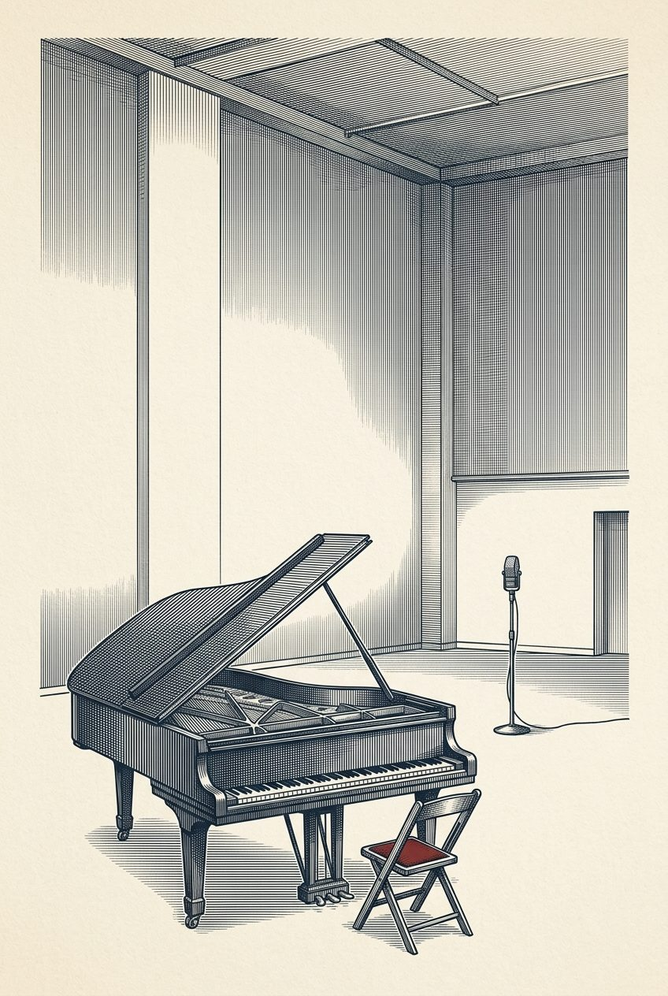
两次录音
古尔德 1955 与 1981:同一间录音室,两种时间感
对照项
1955 年版
1981 年版
地点
两次都在纽约哥伦比亚 30 街录音室
录制
1955 年 6 月 10–16 日间的 4 天
1981 年 4–5 月,分多次录制
古尔德年龄
22 岁
48 岁(按 1932 年 9 月出生推算)
发行
1956 年 1 月
1982 年 9 月 2 日
速度与气质
快速、冲劲十足,能听到哼唱
缓慢,细腻地刻画细节
反复
不奏反复(仅见于维基百科)
奏部分前半段反复(15 或 13 个)
荣誉
2003 年入选美国国家录音登记册
1983 年获两项格莱美奖
插图:AI 生成的示意场景
非历史照片
乐评人 Tim Page 借布莱克的诗集,把 1955 年版称作“天真之歌”。
1981 年版于 1982 年 9 月发行;同年 10 月 4 日,古尔德在多伦多中风去世。
两版总时长:未找到唱片公司或权威来源给出的数字,本页不列。
来源:Sony Music Japan;glenngould.com(Sony Classical);加拿大国家图书档案馆;美国国会图书馆(Tim Page);维基百科(Bazzana 1997)
10
Notes:
最后讲两个著名的录音。格伦·古尔德一生录了两次《哥德堡变奏曲》,而且都在纽约哥伦比亚三十街录音室。第一次是 1955 年 6 月,用了四天,那年他二十二岁,唱片 1956 年 1 月发行;第二次是 1981 年四五月间分多次录制,按他 1932 年出生推算,当时四十八岁,唱片 1982 年 9 月发行。唱片公司的官方说法是:1955 年版速度快、冲劲十足,还能听到他的哼唱;1981 年版速度缓慢,细腻地刻画细节。反复的处理也不同:1981 年版奏了部分变奏前半段的反复,官方资料说是十五个,另有资料说十三个;而 1955 年版不奏反复,这一点我只在维基百科上查到。1955 年版 2003 年入选美国国家录音登记册,1981 年版在 1983 年拿了两项格莱美。乐评人 Tim Page 借布莱克的诗集,把 1955 年版称作"天真之歌"。令人唏嘘的是,新版发行一个月后,1982 年 10 月 4 日,古尔德在多伦多中风去世。两个版本的总时长,我没有找到唱片公司或权威来源给出的数字,所以就不在页面上列了。左边这张录音室插图是 AI 生成的示意,不是历史照片。

Slide 11
聆听建议 · 整理
带着地图去听:四个小任务
1
2
3
4
听地基
数卡农
找阴影
比两版
听开头的咏叹调时,留意
左手的低音:前四个音
一步步往下走。
每到第 3、6、9……27 首,
留意“有人在追”:同一段
旋律晚一步又出现,而且
一首比一首起得高。
第 15、21、25 首转入
g 小调;第 25 首很慢
(Adagio),被人称作
“黑珍珠”。
同一段咏叹调,先放 1955
年版,再放 1981 年版,
听速度与气质的差别。
回看第 7 页
回看第 5–6 页
回看第 8 页
回看第 10 页
本页为根据前文事实整理的聆听建议,不是原始资料的说法
11
Notes:
带着这张地图,下次听的时候可以做四个小任务,这是我根据前面内容整理的建议。第一,听地基:开头咏叹调里,留意左手低音的前四个音一步步往下走。第二,数卡农:每到第三、第六、第九首,一直到第二十七首,留意有没有"人在追",同一段旋律晚一步又出现,而且一首比一首起得高。第三,找阴影:第十五、二十一、二十五首转入 g 小调,第二十五首很慢,就是那颗"黑珍珠"。第四,比两版:同一段咏叹调,先放 1955 年版,再放 1981 年版,感受速度和气质的差别。

Slide 12
收束
同一条低音线,
撑起 32 段音乐
结构是地图,耳朵才是终点。
地基
梁柱
回环
一条 32 小节的低音线,
所有变奏共用。
9 首卡农,每三首一首,
音程从同度升到九度。
咏叹调开头出现,
结尾原样再现。
主要资料:Tafelmusik(Nediger);Bloomfield 节目单 2016;LA Phil(Henken);Marissen 2021;美国国会图书馆;加拿大国家图书档案馆;
Sony Music Japan;glenngould.com;Bach-Archiv Leipzig。图片:Wikimedia Commons(公共领域);铜版风插图为 AI 生成。
12
Notes:
最后用一句话收尾:同一条低音线,撑起了三十二段音乐。地基是那条三十二小节的低音线,所有变奏共用;梁柱是九首卡农,每三首一首,音程从同度升到九度;回环是开头的咏叹调在结尾原样再现。结构只是地图,真正的终点还是我们的耳朵。谢谢大家,接下来我们一起听一段。

